Slide 1
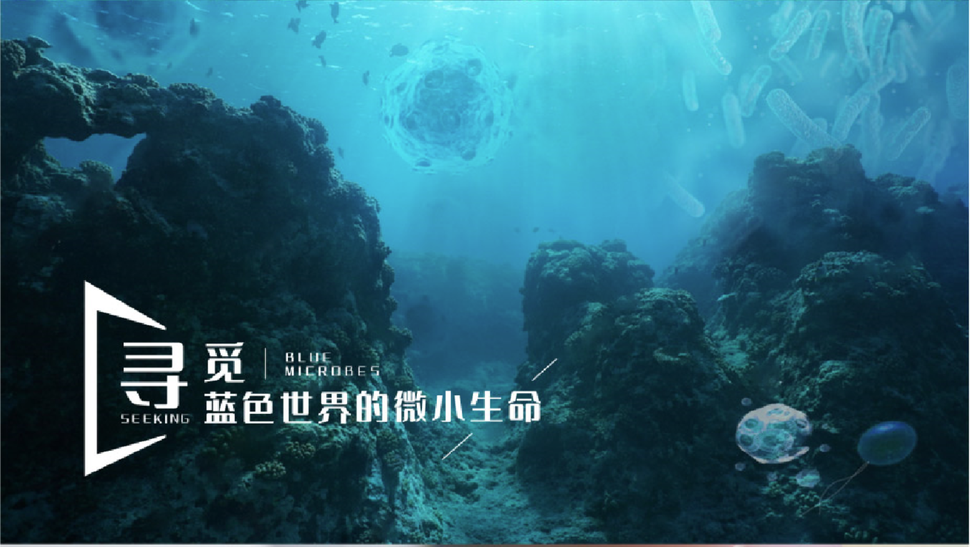
海洋微生物学及实验
2024-2025学年 秋第五周

Slide 2
实验报告问题汇总
1. 常用格式的规范性
1）正文统一两端对齐，行间距一致
2）分级标题
一级标题用了1. 2.
二级标题不能再用1. 2.，应用1）或（1）等
3）数字和单位间统一空1格
1.5mm → 1.5 mm
30℃ → 30 ℃
4）英文、数字不用中文字体格式（宋体、等线），应用英文字体格式（Times New Roman），**特别容易出错的是摄氏度，应该是℃（Times New Roman），不应是 ℃（宋体）
5）英文标点符号用半角，如 , () 等，另英文表达里是没有顿号的 、

Slide 3
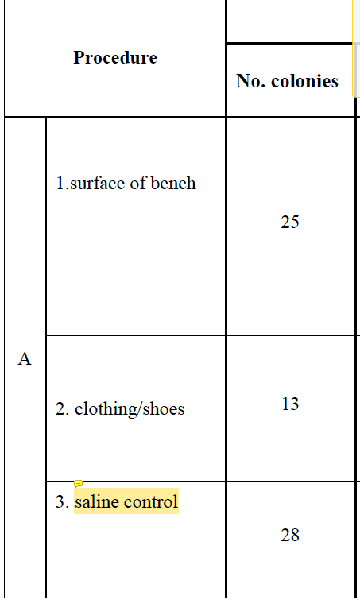

2. 本课程的一些要求
1）拉丁名的属名和种名应该斜体，属名首字母大写，俗名不用斜体
Saccharomyces cerevisiae yeast
2）正文提到图表，则一定要有图表的出现，相反亦然
如实验1中的实验流程中提到Fig.2.1，但下面没有图
3）如果实验结果与预期不符，要有相应的分析，可以放到结果后面另加一段
如实验1中 生理盐水对照 长出的菌比实验台 还要多，那是什么原因
4）讨论里有提到“According to”等要结合实验结果的语句，
一定要结合本实验的结果进行讨论。如实验2的讨论题
属名
种名

Slide 4
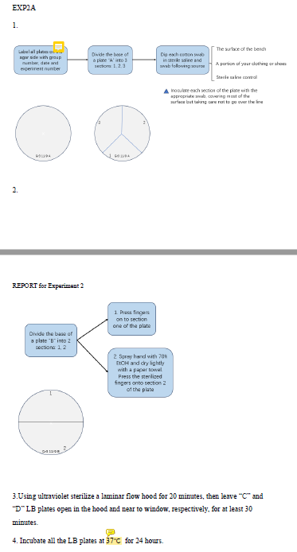
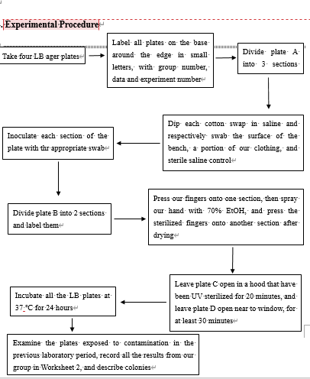
3. 提升实验报告的美观和设计感
1）实验简介和实验流程可以用流程图或思维导图展示，不是单纯的复制黏贴
竺子博：
吴舒欣：

Slide 5
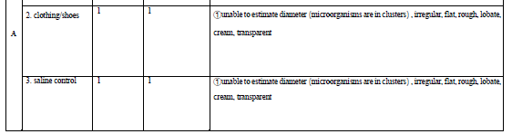
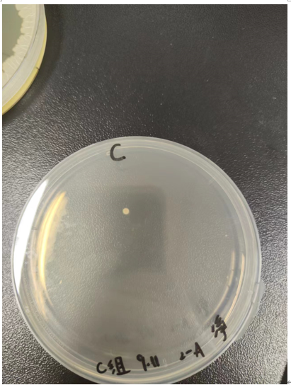
2）实验图片 适当的修饰和插入位置
如实验2
尚未提交 EXP 1、3的实验报告，下周三前提交，文件名按模板建议“姓名-学号-实验报告1,3” ，收到后均会回复

Slide 6
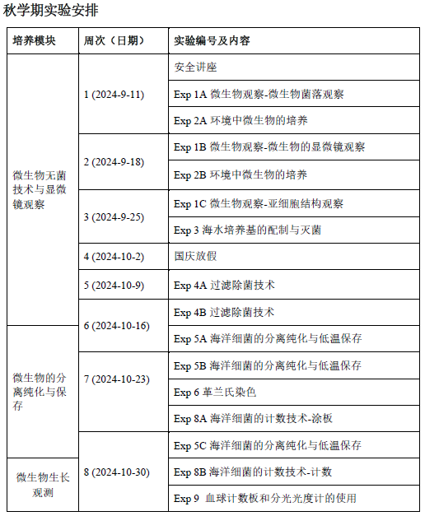

Slide 7
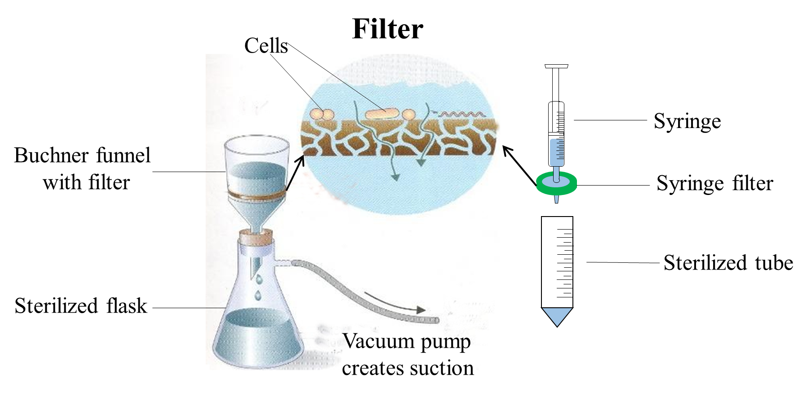
EXPERIMENT 4: Sterilization by Millipore filtration
过滤除菌技术
INTRODUCTION：
Filtration(过滤) is a great way of quickly sterilizing solutions without heating.
For removal of bacteria, filters with an average pore diameter of 0.45 or 0.22 µm is normally used.

Slide 8
OBJECTIVE
At the end of these experiments, you should:
Be familiar with liquid sterilization by Millipore filtration
Know when we use sterilization by Millipore filtration instead of autoclaving
Know how to streak out for single colonies by “streak-plate” method (streaking，划线法) from liquid.
EQUIPMENTS and MATERIALS
A laminar flow hood
Incubator
Loop
Parafilm
1 × Millipore syringe filter (0.45 µm) and a 2.5 mL syringe
2 × LB (Luria-Bertani) agar plates
1 × sterile tube
Contaminated enzyme solution (labelled E)

Slide 9
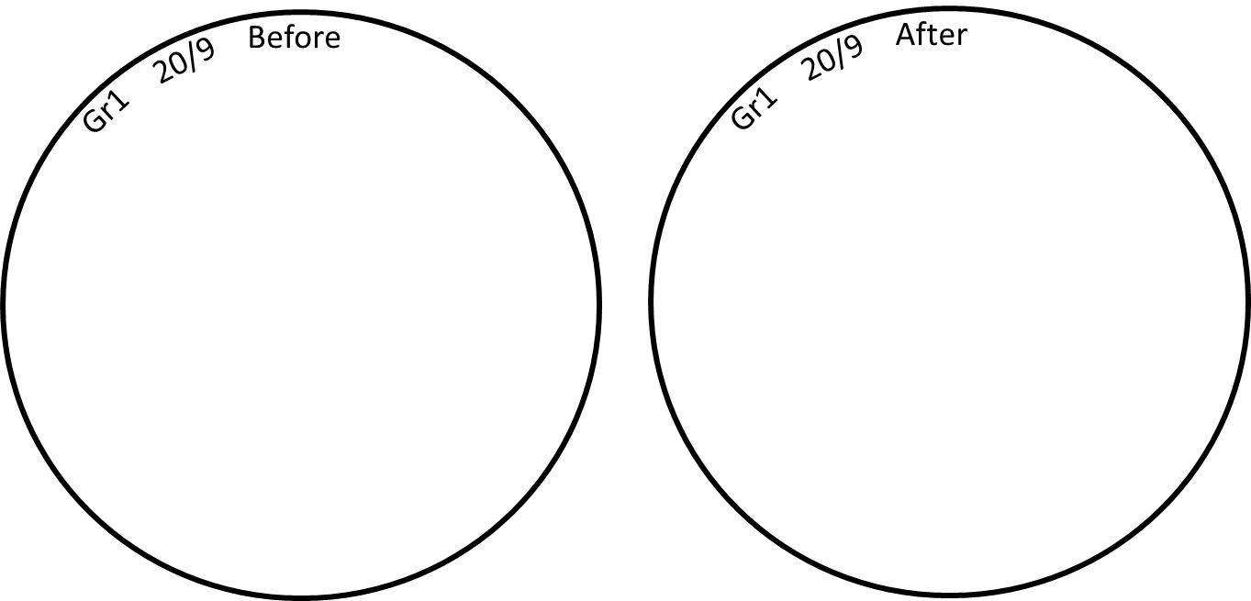
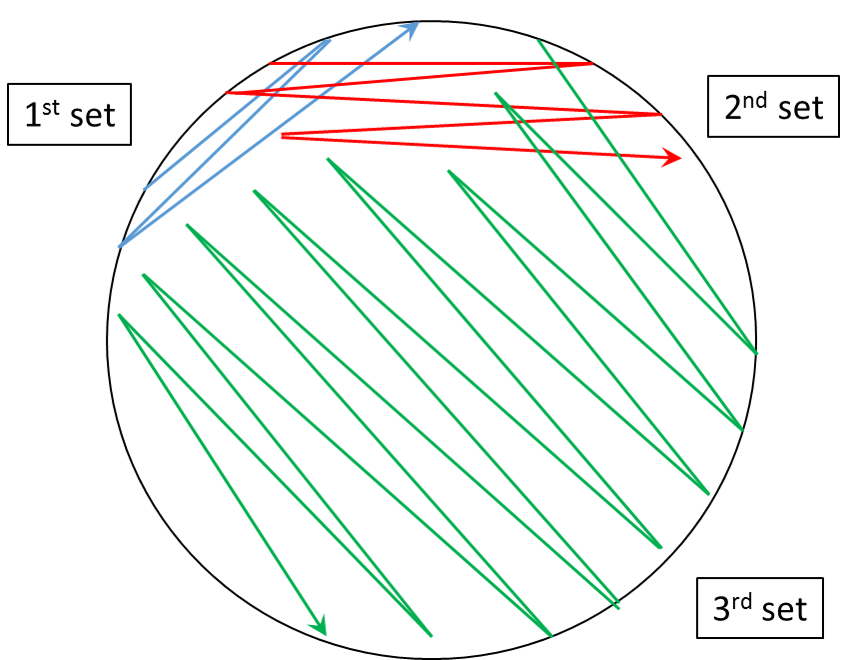
METHODS
Label two LB plates
According to Appendix E “Methods for isolation of pure cultures of bacteria”, take a loopful of the contaminated enzyme solution (labeled E) and streak out for single colonies onto a labeled LB plate (labeled “before”).

Slide 10
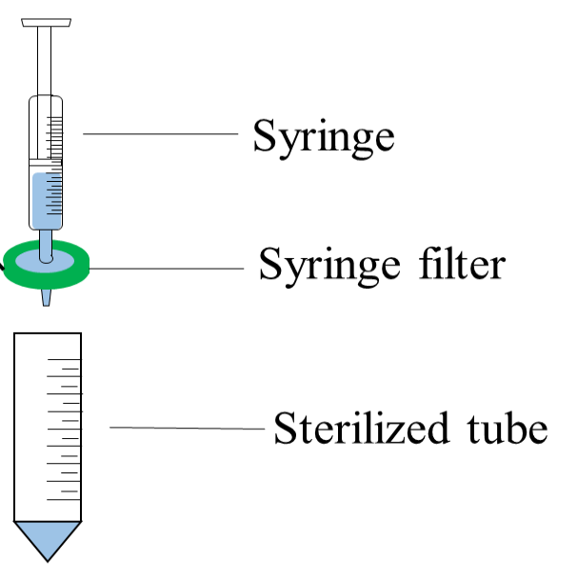
METHODS
3. As the demonstrator shows, attach one filter to one syringe, and add 1~2 mL contaminated enzyme solution into syringe. Pass the liquid through a Millipore filter into a sterile, labeled tube.
4. Aseptically inoculate a loopful of the filtered solution onto a second labeled LB plate, and streak out for single colonies.
5. Incubate both plates at 37 ºC for 24 hours.

